Slide 1
Tóth Árpád (1886, Arad – 1928, Budapest)

Slide 2
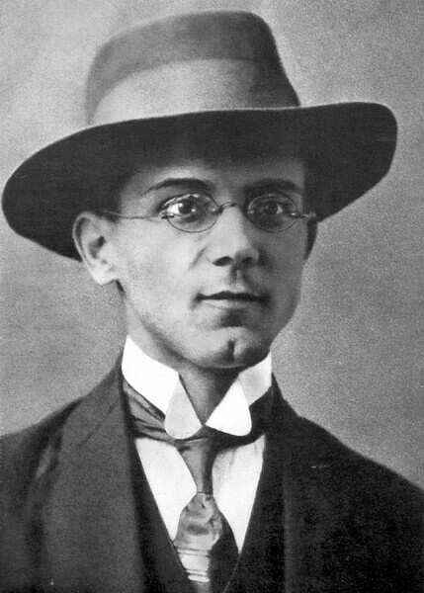
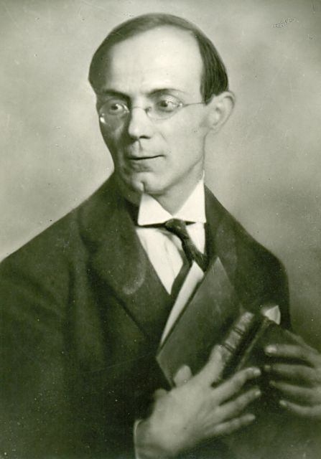

Slide 3
Munkássága
egységes költészet
fájdalmas, mélabús, szemlélődő én-líra
kedvelt műfaja az elégia
impresszionizmus → gazdag képi világ, zeneiség (szinesztéziák)
jellegzetes szókincs, formai műgond
kötetek:
Hajnali szerenád
Lomha gályán
Az öröm illan
Lélektől lélekig (posztumusz)
műfordítások (pl.: Baudelaire, Shelley)

Slide 4
Elégia egy rekettyebokorhoz
vershelyzet: fűben, rekettyebokor alatt fekvő beszélő
hajó-metafora (allegória) ~ 1. virágok, 2. beszélő (kiszolgáltatottság), 3. emberiség (modern vízözön ~ háború)
öntudatlan, békés természet ↔ pusztító emberi öntudat
emberi élet értelmetlen kínjai → emberiség pusztulása → visszatér a természet békéje („ember-utáni csend” ~ Vörösmarty)
a természet harmóniája, a világ rendje csak egy ember nélküli világban képzelhető el
első világháború alatt írta → emberiség pusztulásának víziója → tiltakozás a háborús vérontás ellen

Slide 5
Lélektől lélekig
csillag-metafora ~ ember (magány, fény, sötétség veszi körül)
az emberi lét szomorúsága, az emberek kozmikus magánya, elidegenedése, a köztük lévő távolságok
Körúti hajnal
impresszionista életkép (~ festményszerűség)
a nagyváros hajnali látványa ~ a hétköznapi világ szépsége, csodája, életöröm hirdetése
három mozzanat: 1. szürkület (sivár hangulat); 2. első fénysugár megjelenése (szinesztéziák); 3. nappal (elmúlik a mámoros pillanat, kijózanító hangok)
(5. vsz.) elégikus hang → a mindennapi robot elfeledteti velünk a létezés szépségét

Slide 6
Esti sugárkoszorú
a hitvesi költészet darabja, szerelmi óda
alkonyat impresszionista leírása (elfogy a fény, a körvonalak elmosódnak)
hétköznapi érzékelés → tapasztalaton túli, metafizikai valóság megsejtése: a földi és égi szféra határai elmosódnak
a látvány látomássá alakul (sugárkoszorú ~ glória a kedves feje körül; égi béke) → vallomás: „És jó volt élni, mint ahogy soha.” → a pillanat időtlenné válik („percek mentek, ezredévek jöttek”)
zárlat: érintés → visszatér a hétköznapi létezés szintjére: a szerelem mint „földi érzés” megvallása

Slide 7
Jó éjszakát!
búcsúvers
a napi robot utáni fáradtság, álomba merülés előtti rezignált hangulat, megnyugvás vágya
„Pihenjünk” ~ költői életmű lezárása
hiányos mondatok ~ kimerültség, elbizonytalanodás, az írói hivatásba vetett hit megingása
alapkérdés: van-e haszna, értelme a lírának, a művészetnek?
haszonelvű világ ↔ „a lélek balga fényűzése”
paradoxon: egy versben vonja kétségbe a költészet értelmét
a költői kérdésre nem a jelen, hanem a jövő adja meg a választ: a jelen megaláztatásai miatti keserűség – jövőbeli vigasz (az utókor elismerése)

